Slide 1
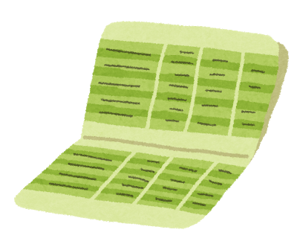
ひとり一人の備え
災害に備えておく物品
〇避難時に必要なもの
いざという時にすぐに持ち出せるよう、日頃から準備しておきましょう。
□財布
□スマホ
□印鑑
□通帳
□食料
□マスク
□軍手
□ラジオ
□懐中電灯

Slide 2
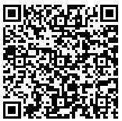
ひとり一人の備え
災害に備えておく物品
〇備蓄品
・最低3日間分の食糧などを備えておこう！
□飲料水
□アルファ米
□乾パン
□インスタント食品
□レトルト食品
◆ローリングストック法を試してみよう！
備える
ローリングストック法とは、日常生活で消費しながら備蓄することなのじゃ！！
買い足す
消費する
備蓄品の詳しいチェックリストはこちら→

Slide 3
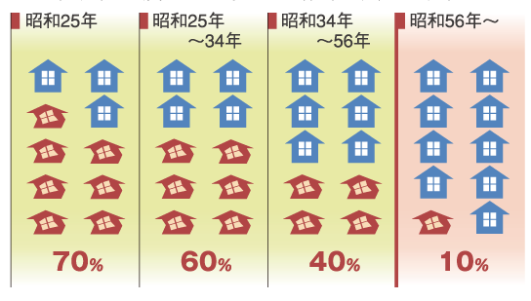
ひとり一人の備え
昭和56年以前
に建てられた木造住宅は、
今すぐ耐震化を！
昭和56年
■阪神・淡路大震災における木造住宅
（在来工法）の建築年別倒壊率
阪神淡路大震で倒壊した木造住宅の多くが
昭和56年以前に建てられたものでした。
～昭和56年に建築基準法の耐震規定が大改正されました～

Slide 4
ひとり一人の備え
耐震診断から始めましょう！
耐震診断とは・・・
建物に大地震で倒壊しない強さがあるか調査、確認することです。耐震診断で建物の弱点を認識することで具体的な対策を立てることができます。
耐震診断するには・・・
★信頼できる専門家に耐震診断を依頼しましょう
大阪建築防災センターに 耐震診断・改修相談窓口があります。
専門家を紹介してもらえます。
面接相談、電話相談が可能です。
★補助金を活用される場合は
必ず契約する前に市へご相談ください。
★自己診断もしてみましょう
（一財）日本建築防災協会WEBページ

Slide 5
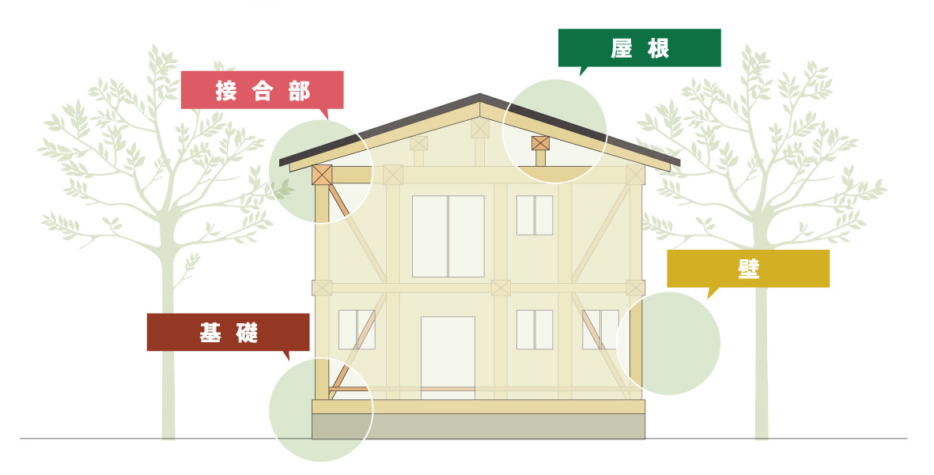
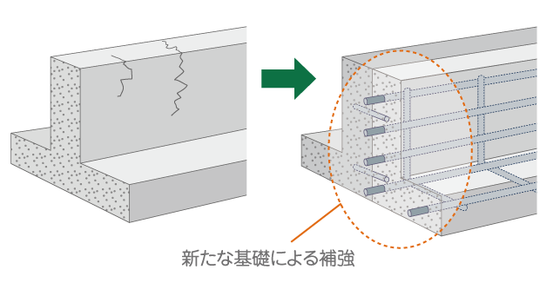
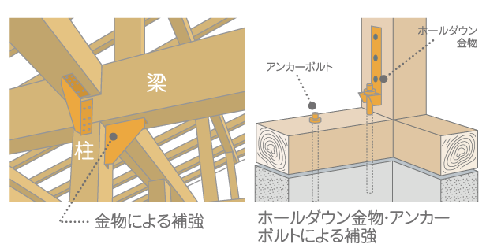
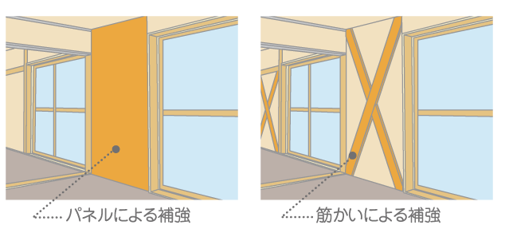
ひとり一人の備え
耐震改修はどのような工事？
基 礎
接 合 部
新たな基礎による補強
金物による補強
ホールダウン金物・
アンカーボルトに
よる補強
金物による
補強
ホールダウン金物・
アンカーボルトによる補強
壁
屋 根
重い屋根から軽い屋根に
重い屋根から軽い屋根に
パネルによる補強
筋かいによる
補強
腐朽・劣化を改善すること
でも耐震性ＵＰします！

Slide 6
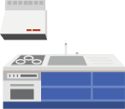
ひとり一人の備え
リフォームや増改築は、
耐震改修を行うチャンスです！
キッチンや浴室等の水回り設備の更新にあわせて・・・
屋根の葺き替えにあわせて・・・
段差解消や手すりの設置などのバリアフリー改修にあわせて・・・
外壁改修・省エネ改修にあわせて・・・
間取り変更・内装改修にあわせて・・・
リフォーム工事と合わせて耐震改修を行えば、
費用面や労力面での負担軽減が期待できます！

Slide 7
ひとり一人の備え
耐震改修には
補助金を活用しましょう
★昭和56年５月31日以前に建築された
木造住宅を対象に、次の項目について
補助制度があります。
耐震診断
耐震改修設計
耐震改修工事
補強が難しい場合除却
★内容や条件が市町村によって異なりますので、
担当窓口へご相談ください。
注）補助金を活用を検討する場合は、必ず契約する前に
市町村へご相談ください。
八尾市 建築部 住宅政策課
柏原市 都市デザイン部 都市開発課
東大阪市 建築指導室 建築安全課
072-924-3790（直）
072-972-1593（直）
06-4309-3245（直）

Slide 8
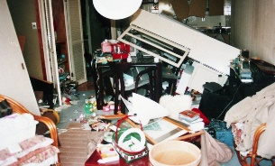
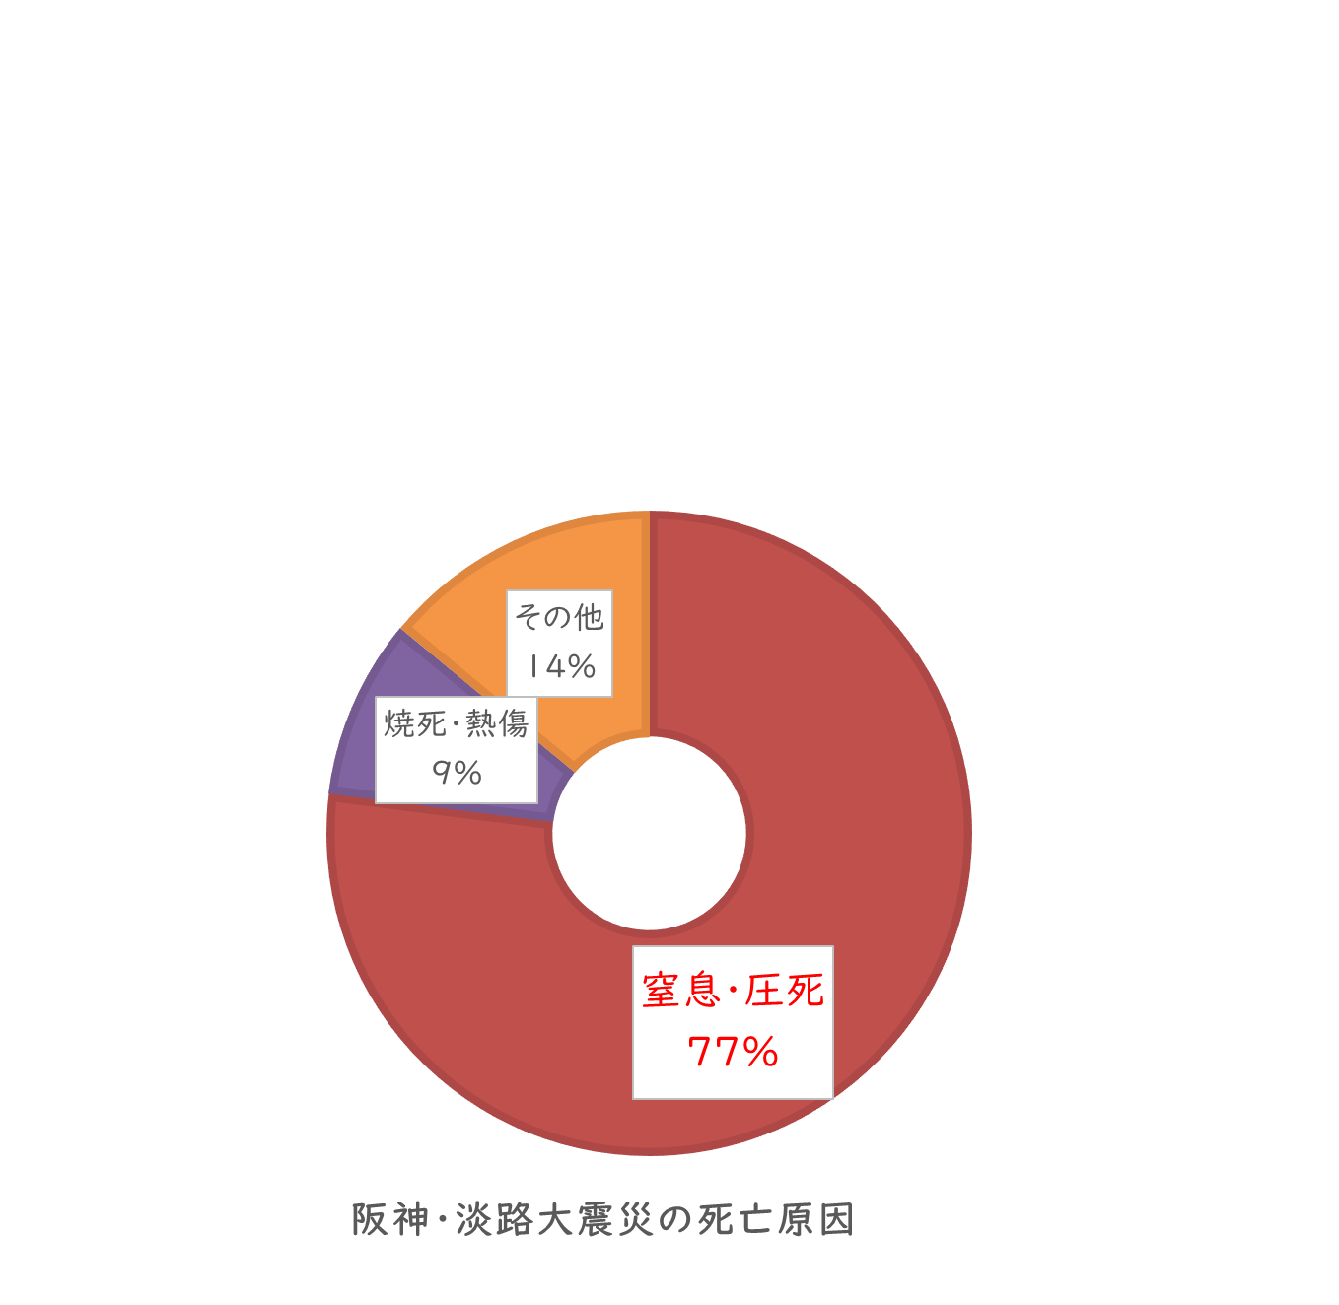
ひとり一人の備え
家具固定をすることで救える命がある
(阪神・淡路大震災)
出典 神戸市
「3979人」
これは、
阪神淡路大震災で失われた圧死者数です。

Slide 9
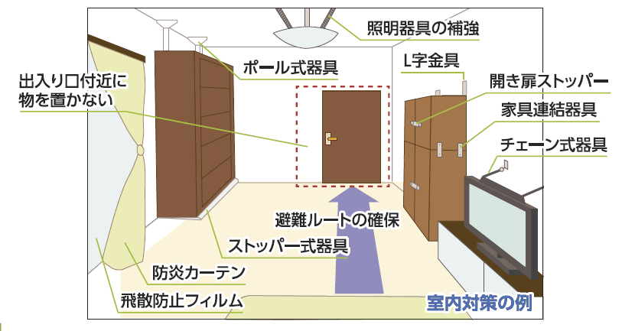
ひとり一人の備え
自宅のリビングにある
危険箇所を想像してみよう！
家具固定チェックリスト
□出入り口近くに家具を置いていないか。
□倒れやすい家具に転倒防止器具があるか。
□照明が落ちやすくなってないか。
9月1日は防災の日！
実際に自宅をチェックしましょう。

Slide 10
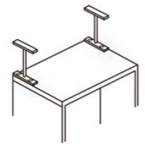
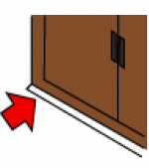
ひとり一人の備え
実際に固定器具を見てみよう！
＜突っ張り棒＞
・天井と家具の間に設置
・壁側いっぱいに取り付ける
とより強い効果あり
＜耐震マット＞
・家具、パソコンなどの
小型家電の下に設置
・水洗いすると粘着力が
復活し、繰り返し使える
＜耐震ストッパー＞
・家具の下部に挟み、
家具を壁側へ傾斜
させる

Slide 11
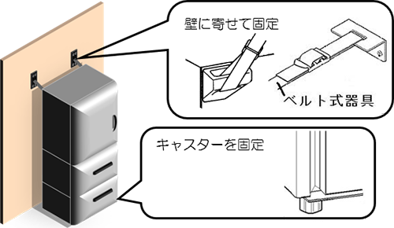
ひとり一人の備え
冷蔵庫やレンジなど家具
に合わせた固定器具も！
出典 東京消防庁
家具の固定器具は…
種類が豊富
設置が簡単
1種類だけの設置では耐震効果が弱い
⇒何種類かを組み合わせて使用することで耐震
効果が強まり、より安全に！
例）クローゼットの上に突っ張り棒、下に耐震マット
を設置

